Slide 1
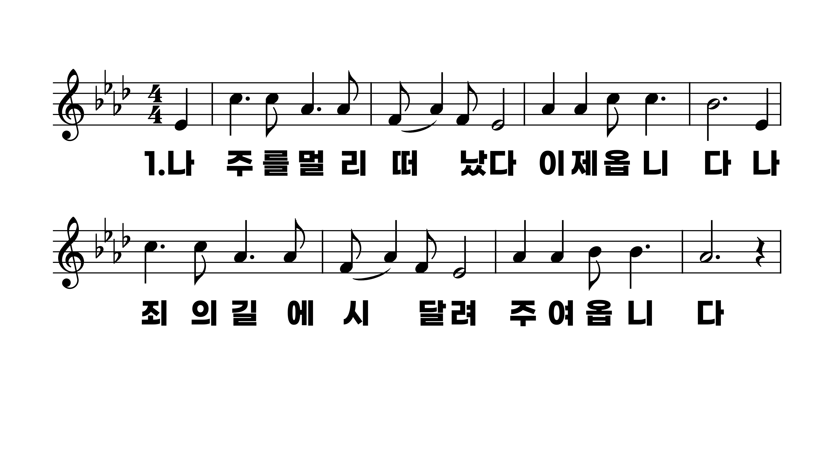
273장 나 주를 멀리 떠났다
1.나주를멀리
2.그귀한세월
3.나죄에매여
4.이병든맘을
5.나바랄것이

Slide 2
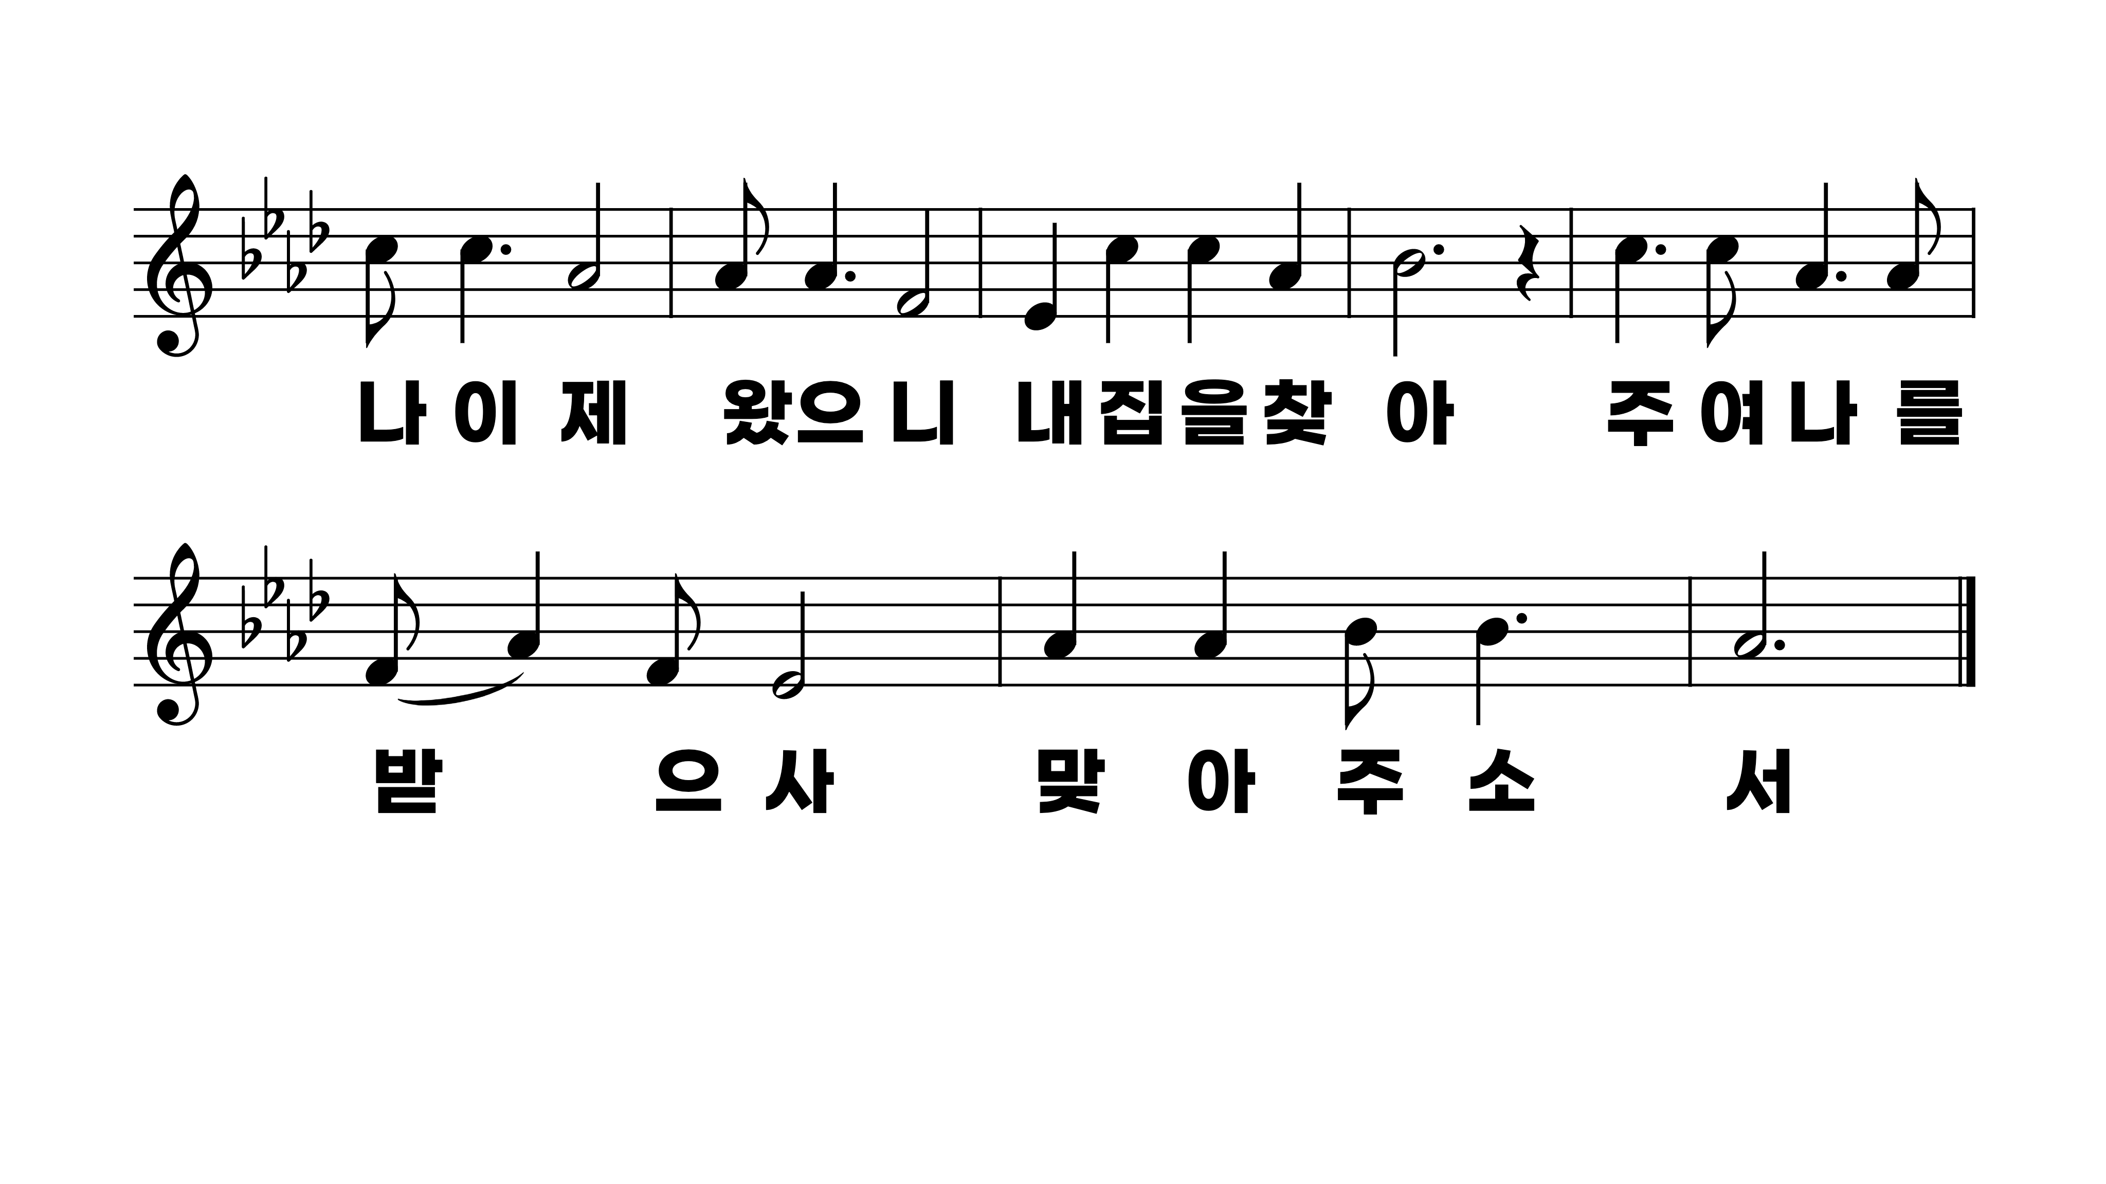
273장 나 주를 멀리 떠났다
1.나주를멀리
2.그귀한세월
3.나죄에매여
4.이병든맘을
5.나바랄것이

Slide 3
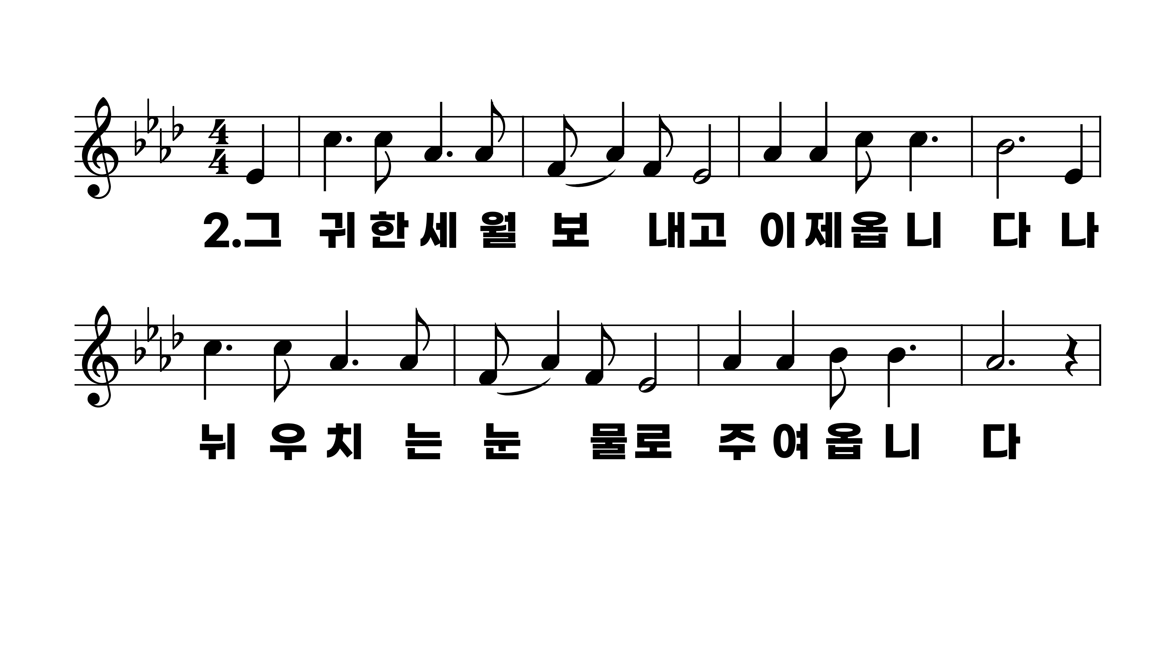
273장 나 주를 멀리 떠났다
1.나주를멀리
2.그귀한세월
3.나죄에매여
4.이병든맘을
5.나바랄것이

Slide 4
273장 나 주를 멀리 떠났다
1.나주를멀리
2.그귀한세월
3.나죄에매여
4.이병든맘을
5.나바랄것이

Slide 5
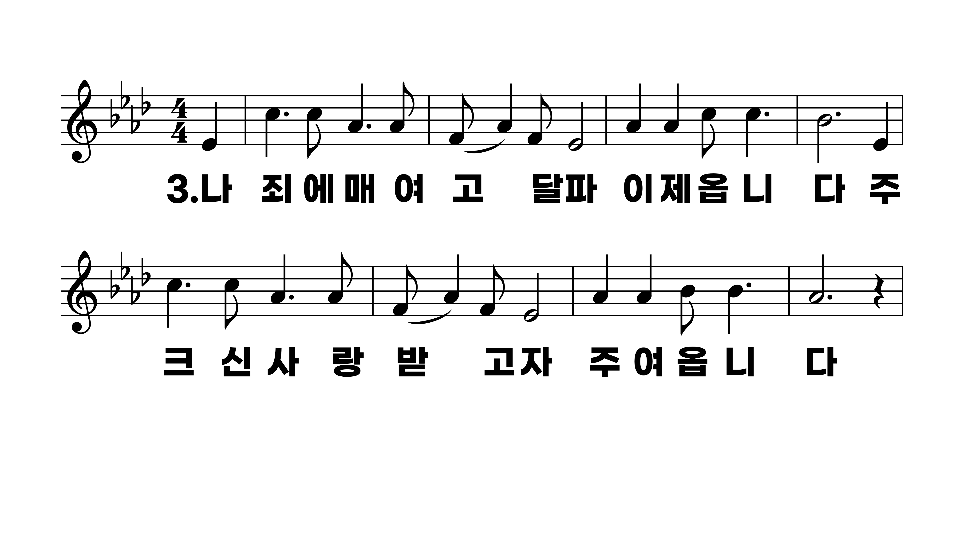
273장 나 주를 멀리 떠났다
1.나주를멀리
2.그귀한세월
3.나죄에매여
4.이병든맘을
5.나바랄것이

Slide 6
273장 나 주를 멀리 떠났다
1.나주를멀리
2.그귀한세월
3.나죄에매여
4.이병든맘을
5.나바랄것이

Slide 7
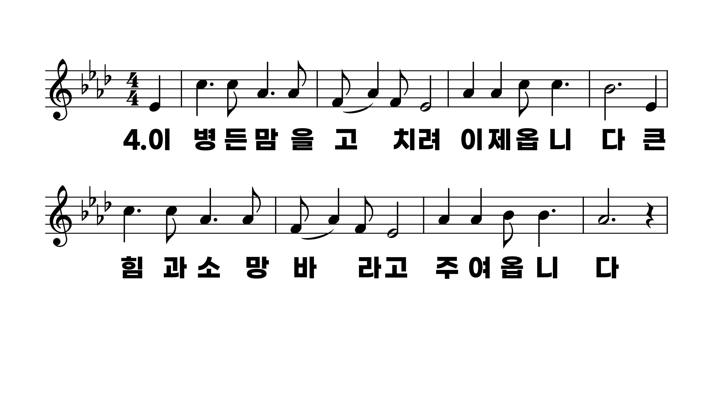
273장 나 주를 멀리 떠났다
1.나주를멀리
2.그귀한세월
3.나죄에매여
4.이병든맘을
5.나바랄것이

Slide 8
273장 나 주를 멀리 떠났다
1.나주를멀리
2.그귀한세월
3.나죄에매여
4.이병든맘을
5.나바랄것이

Slide 9
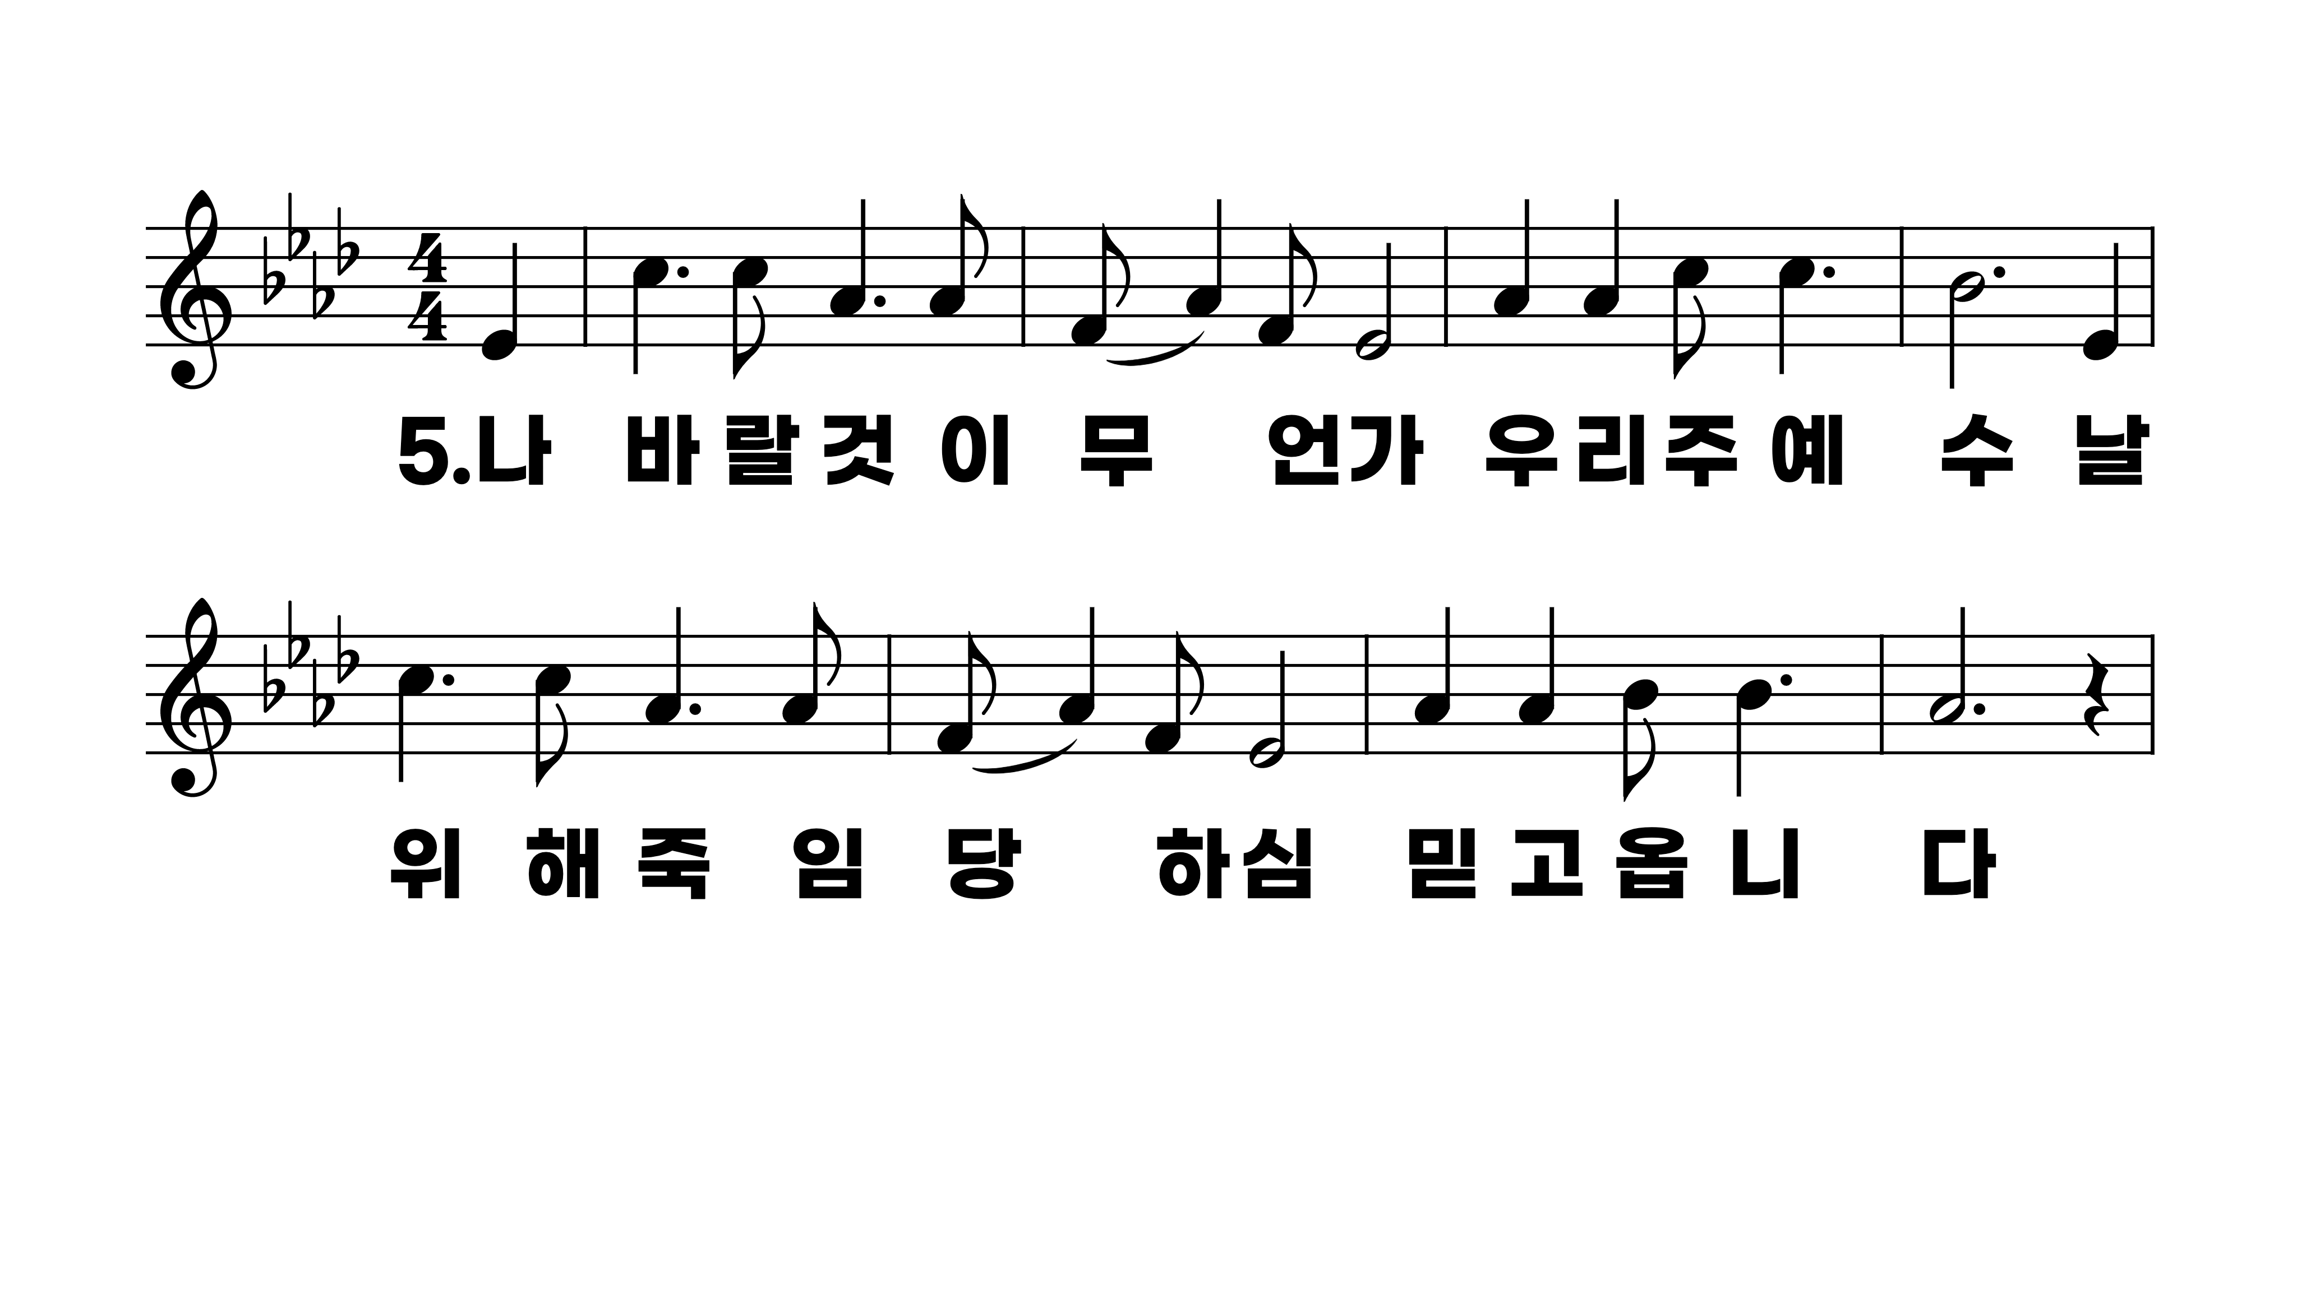
273장 나 주를 멀리 떠났다
1.나주를멀리
2.그귀한세월
3.나죄에매여
4.이병든맘을
5.나바랄것이

Slide 10
273장 나 주를 멀리 떠났다
1.나주를멀리
2.그귀한세월
3.나죄에매여
4.이병든맘을
5.나바랄것이

